Slide 1
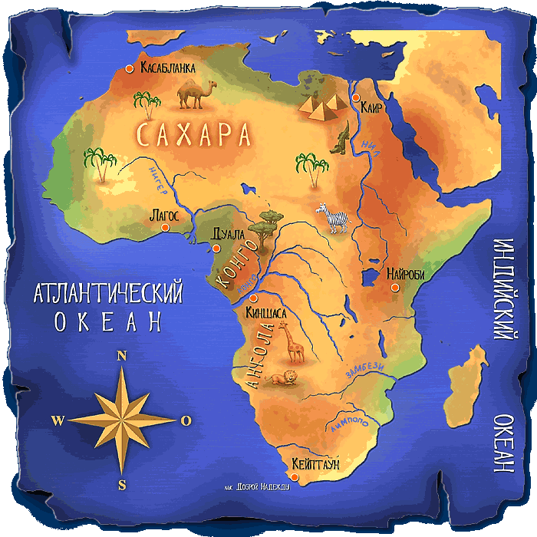
«Африа» - безморозный
почему?
Что будем
изучать?

Slide 2
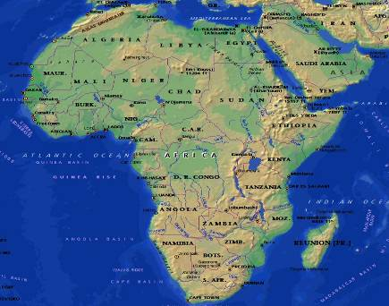
Пресс - конференция
Африка -
материк загадка
Уникальный материк

Slide 3
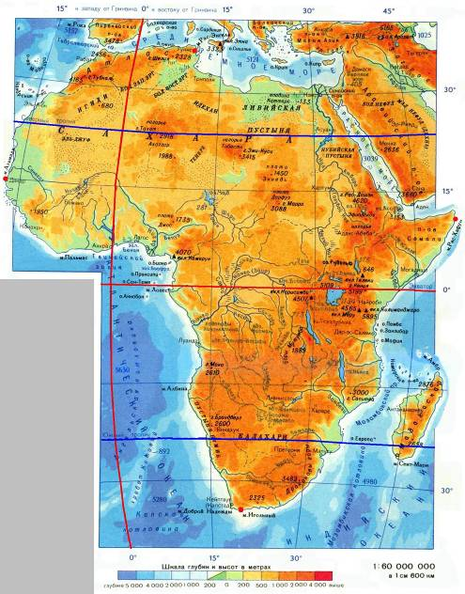
ГЕОГРАФИЧЕСКОЕ ПОЛОЖЕНИЕ
АФРИКИ:
Африка лежит в четырех полушариях
Связь с Евразией на севере
Второй материк по площади

Slide 4
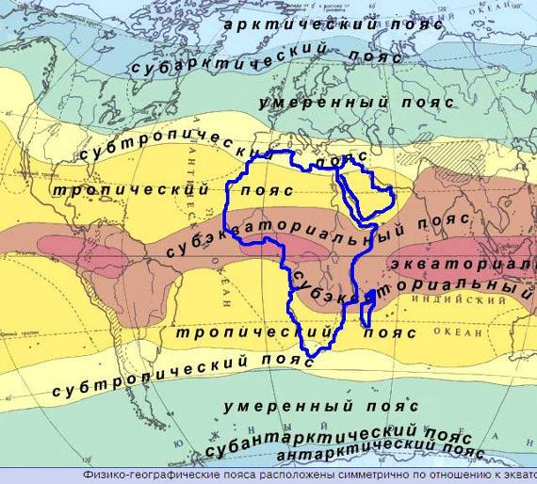
Африка
в основном расположена между тропиками

Slide 5
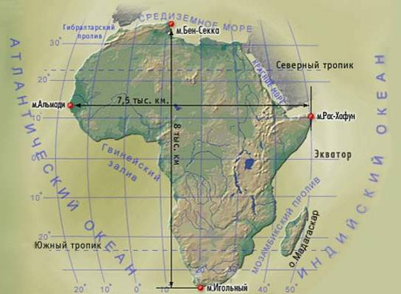
АФРИКА
С запада омывается Атлантическим океаном
С востока омывается Индийским океаном
Береговая линия изрезана слабо

Slide 6
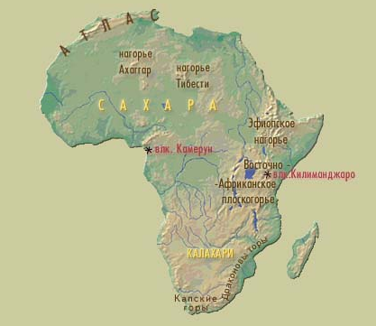
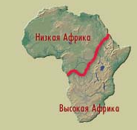
Рельеф, строение земной коры Африки
АФРИКА -
самый высокий материк планеты
Рельеф Африки –
горы и плоскогорья

Slide 7
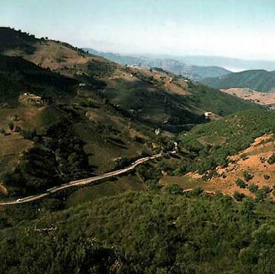
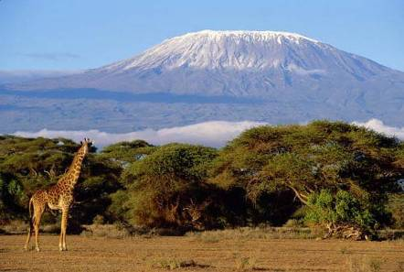
Атласские горы
Молодые складчатые горы северо-западной Африки. В основании находится новая кайнозойская складчатость.
Вулкан Килиманджаро (сияющая гора) - самая высокая вершина Африки. Расположена в восточной части материка.

Slide 8
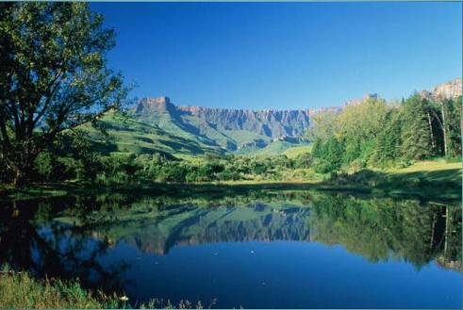
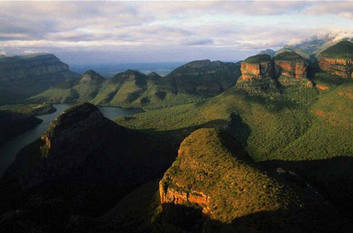
Капские горы расположены на юге материка
Драконовы горы возвышаются на юго-востоке Африки.

Slide 9
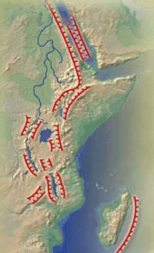
Восточно-Африканские разломы
Самый протяженный на суше пояс разломов, протяженностью 6 тыс. км. Система разломов состоит из горстов и грабенов, которые заняты озерами.

Slide 10
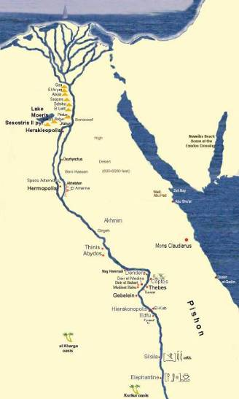
Внутренние воды Африки
Нил –
самая
длинная
река
мира

Slide 11
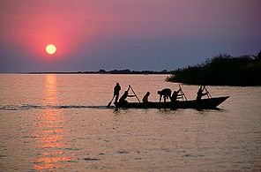
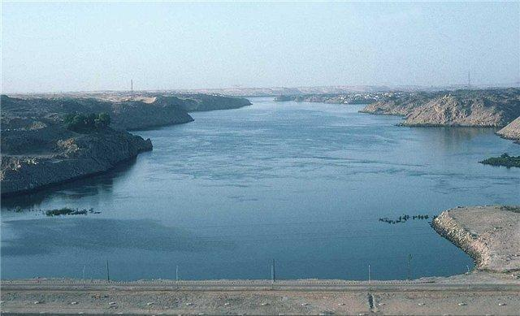
НИЛ - берет начало на Восточно-Африканском плоскогорье, протекает через озеро Виктория
Нил имеет ледниковое питание.

Slide 12
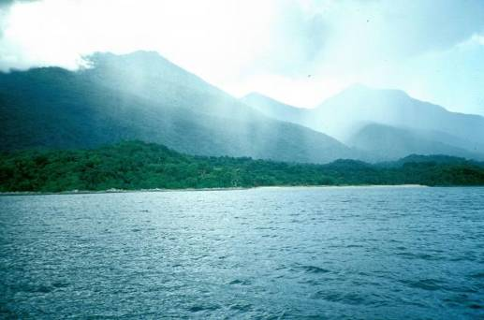
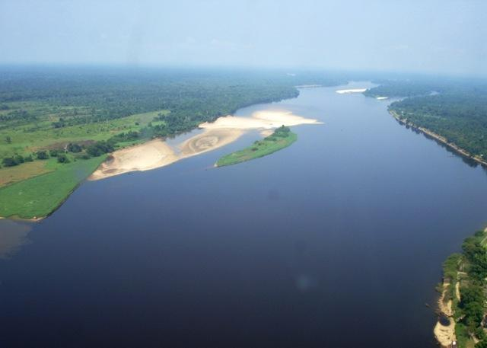
Река Конго полноводна весь год, два раза пересекает экватор.
По водности на 2 месте в мире

Slide 13
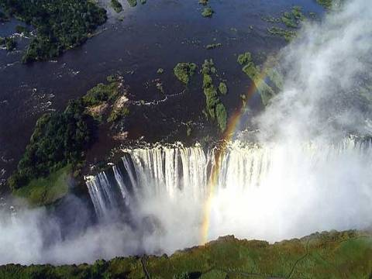
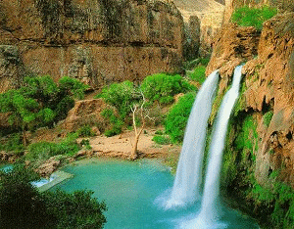
Река Замбези полноводна летом
Водопад Виктория (гремящий дым), ширина – 1800 метров.

Slide 14
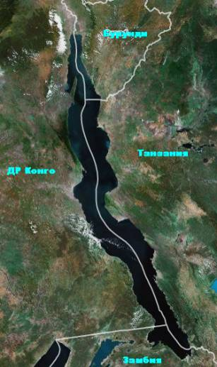
Озеро Танганьика - «сестра Байкала»
Расположено в зоне разломов
Второе в мире по глубине

Slide 15
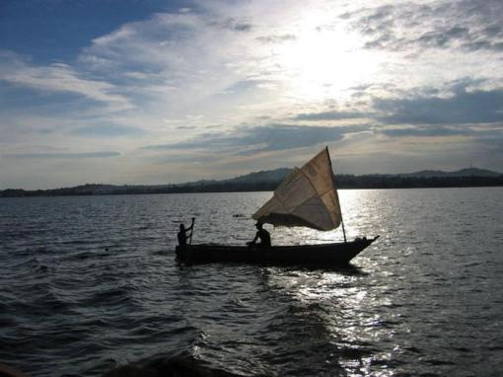
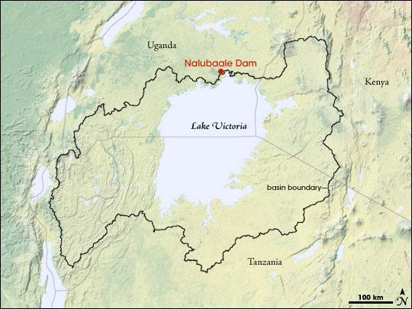
Озеро
Виктория
Самое большое озеро Африки по площади

Slide 16
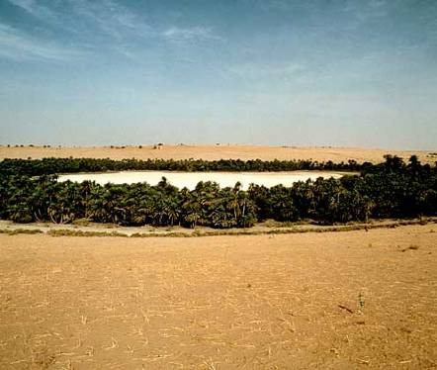
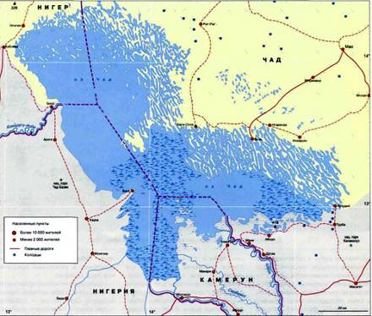
Озеро
Чад
Самое крупное в пустыне Сахара
При длительной засухе сильно уменьшается по площади

Slide 17
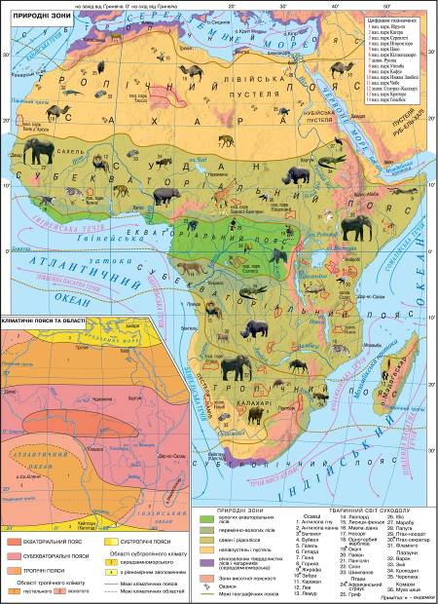
Природные зоны Африки
Широтная зональность - закономерность размещения природных зон Африки

Slide 18
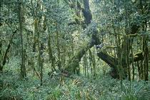
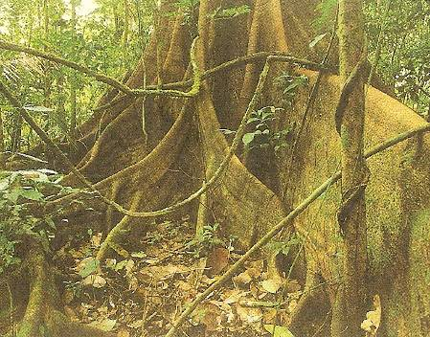
Влажный экваториальный лес.
Вечнозеленый
Ярусность,
Много видов деревьев,
Большая влажность,
Мало света
Деревья – гиганты имеют корни подпорки.

Slide 19
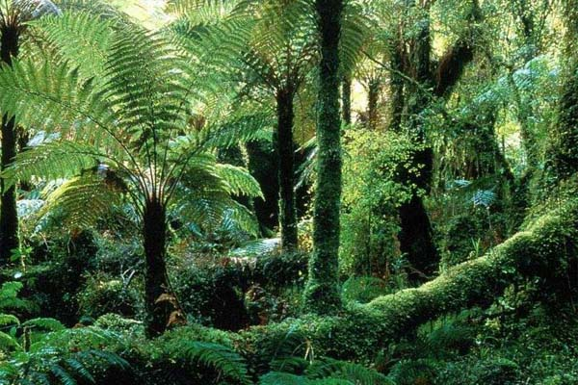
лианы, пальмы, фикусы, хлебное дерево, мимозы, эбеновое дерево, красное дерево, железное дерево, масличная пальма, бананы

Slide 20
Саванны - травянистые равнины.
занимают 40% площади материка

Slide 21
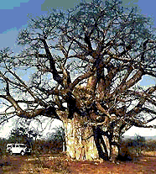
Баобаб - символ саванн Африки.
Это дерево живёт 4-5 тыс.лет, высота его редко превышает 25 м, зато в обхвате – 40 м.
Баобабы не боятся пожаров, но их врагами являются слоны. Они объедают влажную кору.
Плодами дерева лакомятся обезьяны.

Slide 22
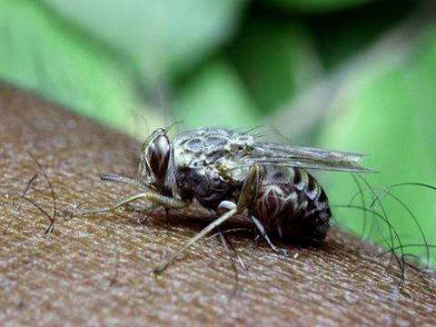
Животные Африки
Муха це-це
вызывает сонную болезнь
Окапи - родственник жирафа
Эндемики – встречаются только в Африке

Slide 24
